Slide 1
Ch10 模块和客户端
本章要点：
  模块化程序设计的概念
  模块的设计和实现
  模块的导入和使用
  包
  模块的导入顺序
  命名空间与名称查找顺序

Slide 2
模块化程序设计的概念
如果程序中包含多个可以复用的函数或类，则通常把相关的函数和类分组包含在单独的模块（module）中。这些提供计算功能的模块称之为模块（或函数模块），导入并使用这些模块的程序，则称之为客户端程序
把计算任务分离成不同模块的程序设计方法，称之为模块化编程（modular programming）。使用模块，可以将计算任务分解为大小合理的子任务，并实现代码的重用功能

Slide 3
模块的API（1）
客户端使用模块提供的函数时，无须了解其实现细节
模块和客户端之间遵循的契约称之为API（(Application Programming Interface，应用程序编程接口）
API用于描述模块中提供的函数的功能和调用方法

Slide 4


模块的API（2）
模块化程序设计的基本原则是先设计API（即模块提供的函数或类的功能描述），然后实现API（即编写程序，实现模块函数或类），最后在客户端中导入并使用这些函数或类
通过内置函数help()，可以查看Python模块的API
【例10.1】通过内置函数help()查看math模块的API
【例10.2】通过Python在线帮助查看math模块的API

Slide 5
模块的实现
“实现”是指实现用于重用的函数或类的代码，模块的实现就是若干实现函数或类的代码的集合，保存在一个后缀为.py的文件中
模块的实现必须遵循API规约，可以采用不同算法实现API，这为模块的改进和版本升级提供了无缝对接，只需要使用遵循API的新的实现，所有客户端程序无须修改即可以正常运行

Slide 6
模块的客户端
客户端遵循API提供的调用接口，导入和调用模块中实现的函数功能
API允许任何客户端直接使用模块，而无需检测模块中定义的代码，例如可以直接使用模块math和random

Slide 7
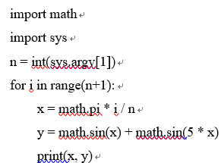
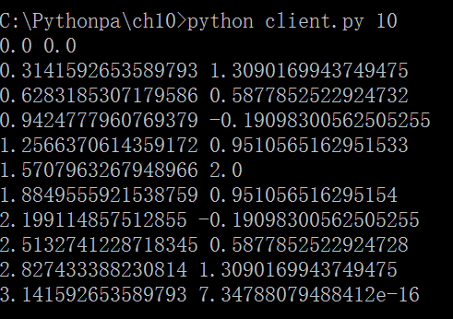
【例10.3】模块的客户端示例
在[0,π]区间，均匀输出函数y=sin(x)+sin(5x)所对应的(n+1)个函数值。其中，n由命令行第一个参数所确定

Slide 8
模块化程序设计的优越性
可以编写大规模的系统程序
控制程序的复杂度
实现代码重用
增强可维护性

Slide 9
模块设计的一般原则
（1）先设计API，再实现模块
（2）控制模块的规模，只为客户端提供需要的函数。实现包含大量函数的模块会导致模块的复杂性。例如，Python的math模块中就不包含正割函数、余割函数和余切函数，因为这些函数很容易通过函数math.sin()、math.cos()和math.tan()的计算而得
（3）在模块中编写测试代码，并消除全局代码
（4）使用私有函数实现不被外部客户端调用的模块函数
（5）通过文档提供模块帮助信息

Slide 10
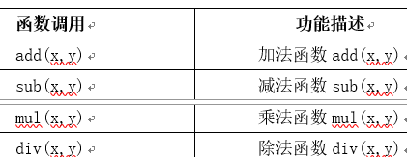
API设计
API定义客户端和实现之间的契约。API是一个明确的规范，规定“实现”的具体功能是什么
API通常由两部分组成：可用函数的签名的精确规范，以及描述函数作用的非正式自然语言描述。API一般使用表格的形式，描述模块中的变量、函数和类
当编写一个新模块时，建议先设计API，然后实现模块
【例10.4】设计实现算术四则运算的模块（my_math1.py）的API

Slide 11
创建模块
Python模块对应于包含Python代码的源文件（其扩展名为.py），在文件中可以定义变量、函数和类
在模块中，除了可以定义变量、函数和类之外，还可以包含一般的语句，称之为主块（全局语句）。当运行该模块，或导入该模块时，主块语句将依次执行

Slide 12
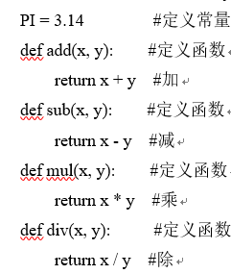
【例10.5】创建模块my_math1.py
在模块中定义了算术四则运算

Slide 13
模块的私有函数
实现模块时，有时候需要在模块中定义仅在模块中使用的辅助函数。辅助函数不提供给客户端直接调用，故称之为私有函数
按惯例，Python程序员使用下划线开始的函数名作为私有函数。私有函数客户端不应该直接调用，故API中不包括私有函数
Python语言没有强制不允许调用私有函数的机制，程序员应该避免直接调用私有函数

Slide 14
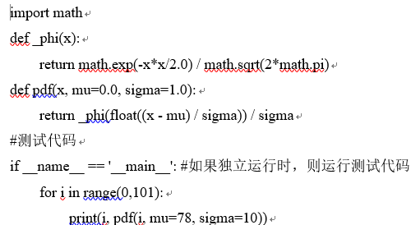
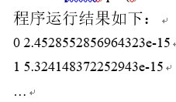
【例10.6】创建模块normal.py
实现正态分布的概率密度函数PDF

Slide 15
模块的测试代码
每个模块都有一个名称，通过特殊变量__name__可以获取模块的名称
特别地，当一个模块被用户单独运行时，其__name__的值为'__main__'。故可以把模块源代码文件的测试代码写在相应的测试判断中，以保证只有单独运行时，才会运行测试代码

Slide 16
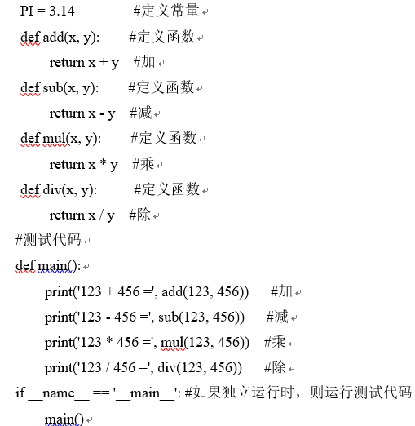
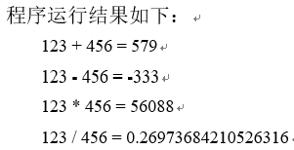
【例10.7】创建模块my_math2.py
测试代码只有独立运行时才执行

Slide 17
编写模块文档字符串
在函数的第一个逻辑行的字符串称为函数的文档字符串。函数的文档字符串用于提供有关函数的帮助信息
文档字符串一般遵循下列惯例：文档字符串是一个多行字符串；首行以大写字母开始，句号结尾；第二行是空行；从第三行开始是详细的描述
可以使用三种方法抽取函数的文档字符串帮助信息：①使用内置函数：help(函数名)；②使用函数的特殊属性：函数名.__doc__；③第三方自动化工具也可以抽取文档字符串信息，以形成帮助文档

Slide 18
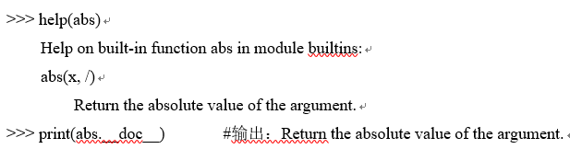
【例10.8】查看文档字符串示例帮助信息

Slide 19
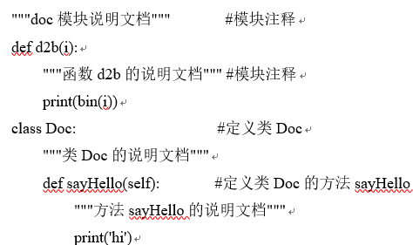
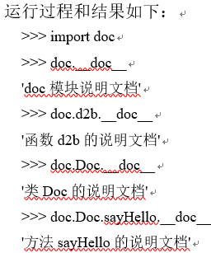
【例10.9】文档字符串示例

Slide 20
按字节编译的.pyc文件
.pyc文件是经过编译后的字节码，这样下次导入时，如果模块源代码.py文件没有修改（通过比较两者的时间戳），则直接导入.pyc文件，从而提高程序效率
按字节编译的.pyc文件是在导入模块时，python解释器自动完成，无需程序员手动编译

Slide 21


模块的导入和使用(1)
使用import语句可以导入模块
导入模块后，可以使用全限定名称访问模块中定义的成员
from … import语句

Slide 22
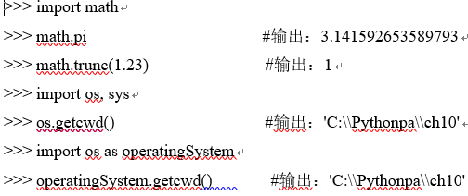
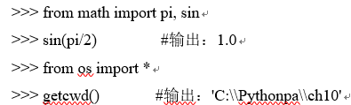
模块的导入和使用(2)
【例10.10】导入模块并使用模块函数示例
【例10.11】导入模块中的成员示例

Slide 23
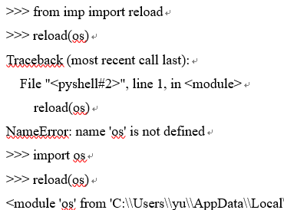
模块的导入和使用(3)
重新加载模块（reload内置函数）
  imp模块中的reload()函数用于重新加载先前导入过的模块。一般用于在交互式Python时，不退出解释器的情况下，重新加载已更改的Python模块
  【例10.12】重新加载模块例

Slide 24

模块的导入和使用(4)
动态代入模块（__import__()内置函数）
  【例10.13】重新加载模块例

Slide 25
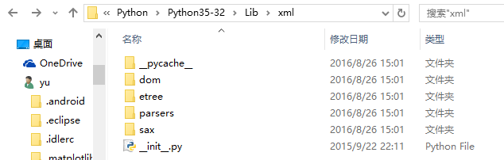
包（1）
功能相似的模块使用包组成层次组织结构
  【例10.14】包示例

Slide 26
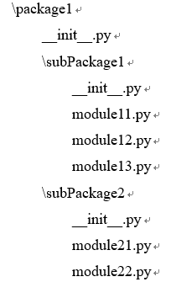
包（2）
创建包
  在指定目录中创建对应包名的目录
  在该目录下创建一个特殊文件：__init__.py文件
  最后在该目录下创建模块文件
  【例10.15】创建包示例。在C:\pythonpa\ch10\目录中，创建如下目录结构：

Slide 27

包（3）
包的导入和使用
  【例10.16】包的导入和使用

Slide 28
模块的导入顺序
导入模块时，解释器按下列目录搜索路径和文件搜索顺序查找并导入文件。目录搜索路径为：
（1）当前目录。启动交互式Python的目录，或Python主程序位于的目录。
（2）操作系统环境变量PYTHONPATH中指定的目录。
（3）Python标准库目录

Slide 29


模块搜索路径sys.path
sys模块的sys.path属性返回一个路径列表
使用import语句导入模块时，系统自动从该列表的路径中搜索模块，如果没有找到，则程序报错
【例10.17】模块搜索路径示例
【例10.18】临时增加模块搜索路径示例

Slide 30
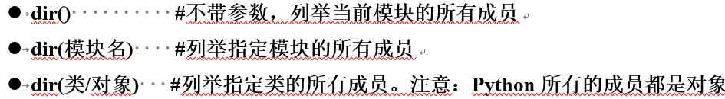
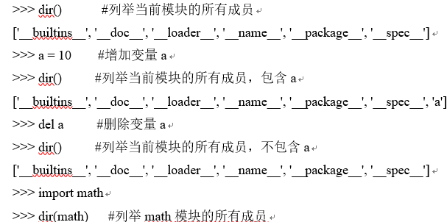
dir()内置函数
模块中定义的成员，包括变量、函数和类，可以通过内置的函数dir()查询，也可以通过help()函数查询其帮助信息
【例10.19】列举模块成员示例

Slide 31

命名空间与名称查找顺序
当代码中使用名称x时，Python解释器把x解释为对象名（对象、函数、变量等），并按如下命名空间顺序查找以x命名的对象：
（1）局部命名空间。当前函数或类的方法中定义的局部变量
（2）全局命名空间。当前的模块（.py文件）中定义的变量、函数或类
（3）内置命名空间。对每个模块都是全局的。作为最后的尝试，Python将假设x是内置函数或变量
【例10.20】列举模块成员示例

Slide 32
实验和习题
上机实践1~3
复习题
  填空题
  思考题

